Slide 1
স্বাগতম

Slide 2
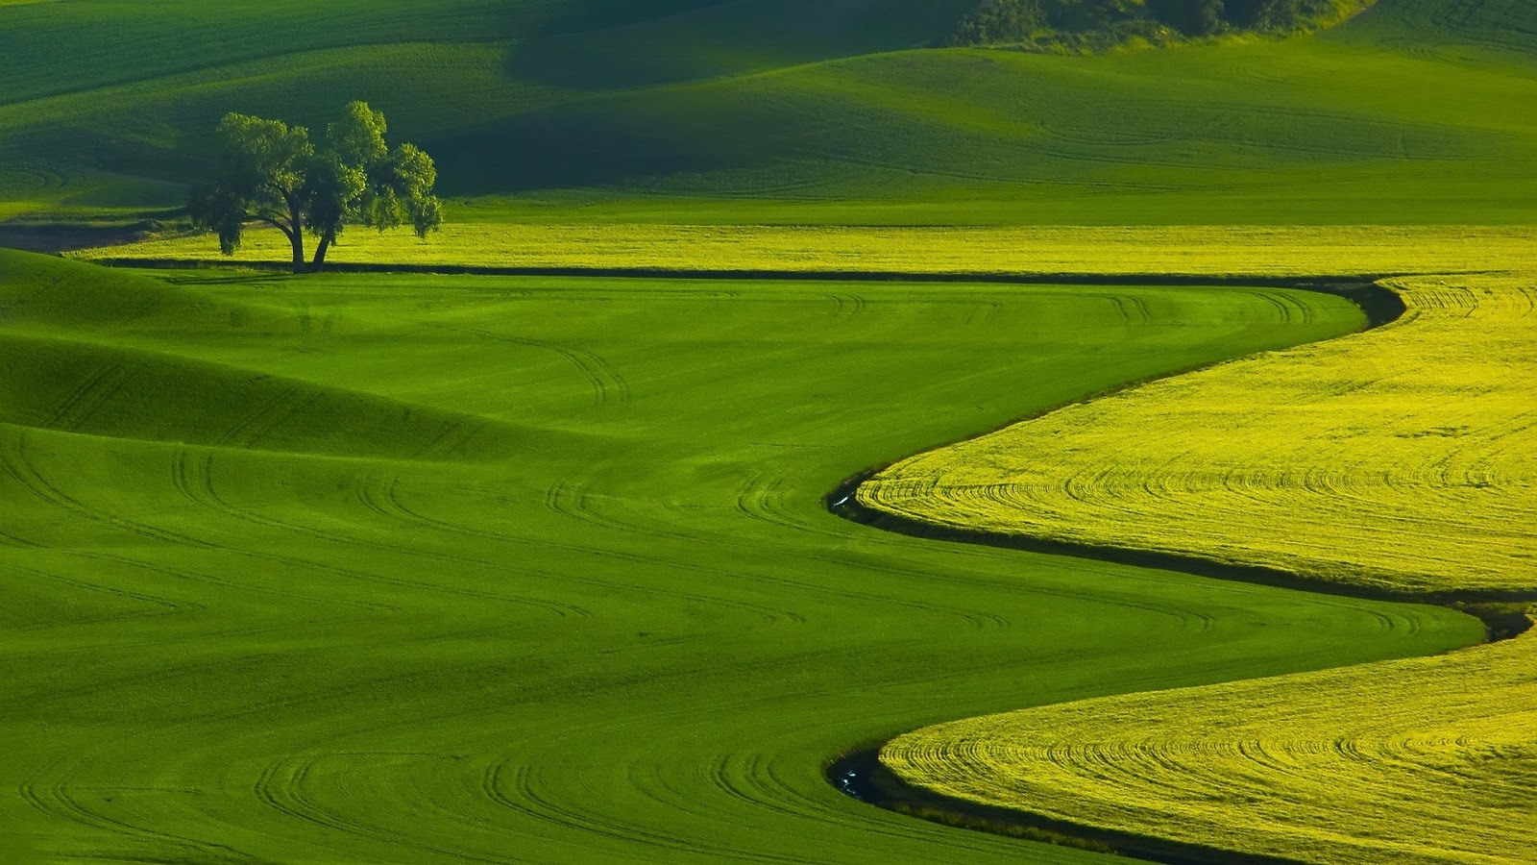
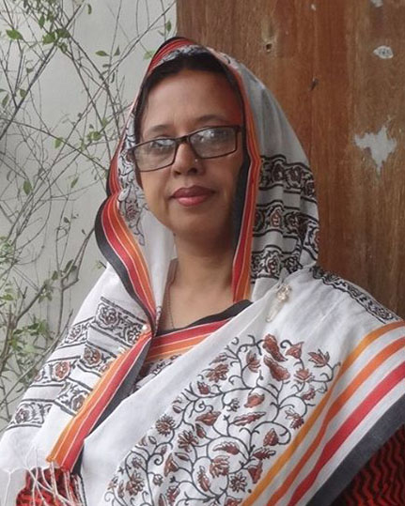
পরিচিতি
মাহমুদা নাছরিন
প্রভাষক (কৃষিশিক্ষা)
ইনডেক্স নং ৩০৮৪৬১৪
হাফেজ জিয়াউর রহমান ডিগ্রি কলেজ
শ্যামগঞ্জ, পূর্বধলা, নেত্রকোনা
E-mail: mahmudanasrin75@gmail.com
বিষয়ঃ কৃষিশিক্ষা
শ্রেণিঃ একাদশ
অধ্যায়ঃ দ্বিতীয়
ভুমি সম্পৃক্ত কৃষি প্রযুক্তি (L-3)

Slide 3
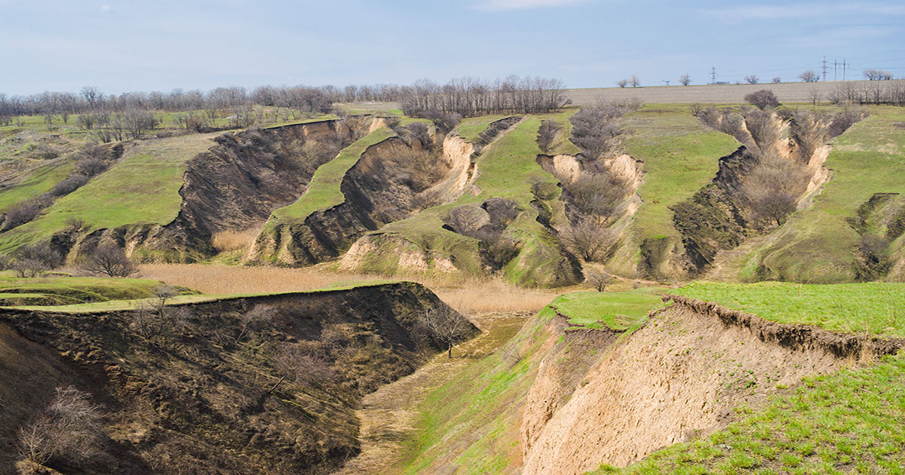
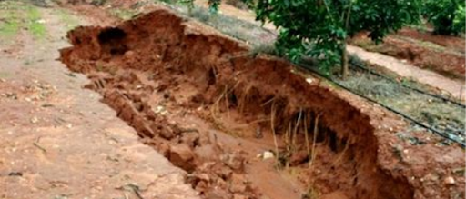
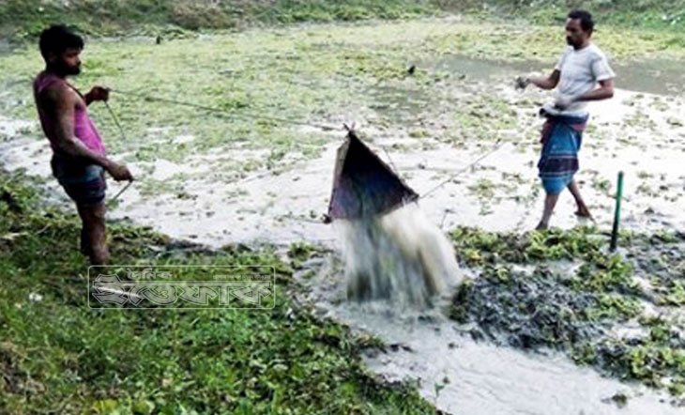
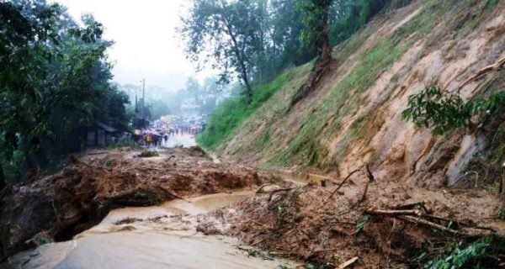
ছবিগুলো লক্ষ কর।
এসবের ফলে কী হচ্ছে?

Slide 4
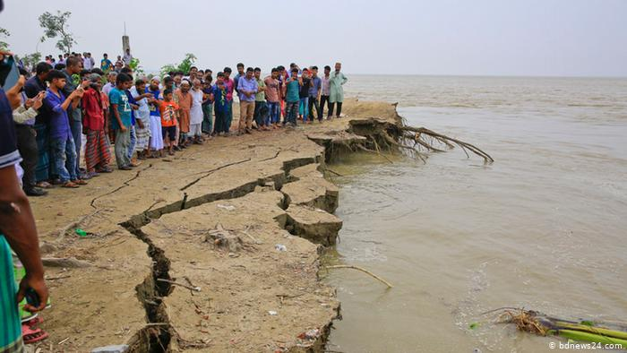
আমাদের আজকের পাঠ
ভূমিক্ষয় ও ভূমিক্ষয় রোধ
Soil Erosion & Control of Soil Erosion

Slide 5
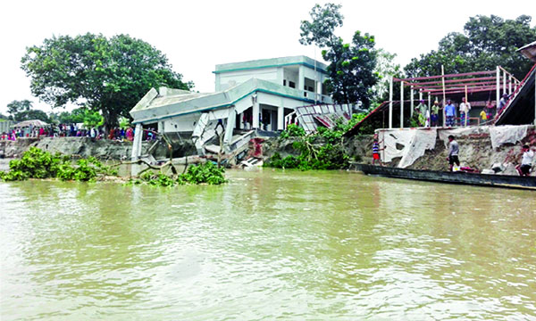
শিখন ফল
এই পাঠ শেষে শিক্ষার্থীরা -
ভুমিক্ষয় ও ভুমিক্ষয় রোধ ব্যাখ্যা করতে পারবে।
ভূমি সংরক্ষণের উপায়সমূহ বিশ্লেষণ করতে পারবে।
ভূমি সংরক্ষণের প্রয়োজনীয়তা ব্যাখ্যা করতে পারবে।
মাটির উর্বরতা ও উৎপাদন ক্ষমতা বর্ণনা করতে পারবে।

Slide 6
ভূমিক্ষয়
ভূমিঃ ভূ-পৃষ্ঠের পাতলা নরম স্তর
ভূমিক্ষয়ঃ বিভিন্ন কারণে ভূমির উপরিভাগের মাটির কনা অন্যত্র চলে যাওয়াকে ভূমিক্ষয় বলে।
জোরালো বৃষ্টিপাত, প্রবল বায়ুপ্রবাহ, হিমবাহ, পানির দ্রুত স্রোতধারা, নদী ভাঙ্গন, ইত্যাদি প্রাকৃতিক কারনে এবং মানুষের দৈনন্দিন ক্রিয়াকলাপের কারণে ভুমির উপরিভাগ থেকে মাটি আলগা হয়ে এক স্থান থেকে অন্য স্থানে স্থানান্তরিত হওয়াকে ভূমিক্ষয় বলে।

Slide 7
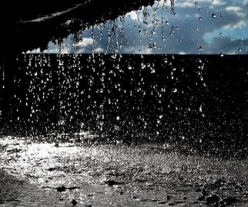
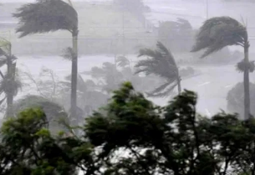
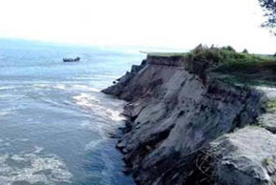
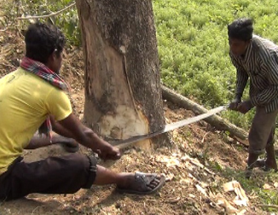
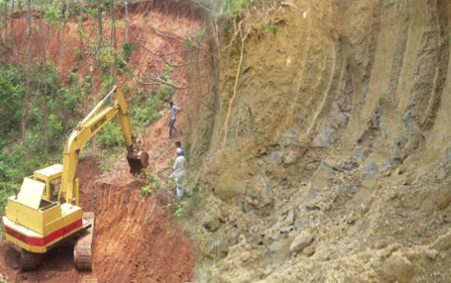
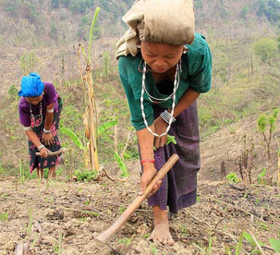
ভূমিক্ষয়ের কারণ
প্রাকৃতিক কারণঃ
পানির দ্রুত স্রোতধারা
প্রবল বায়ুপ্রবাহ
জোরালো বৃষ্টিপাত
নদী ভাঙ্গন
বন্যা
ভূমিধ্বস
মানুষ সৃষ্ট কারণঃ
গাছ কাটা
পাহার কাটা
জুম চাষ
রাস্তাঘাট নির্মাণ
গৃহ নির্মাণ
ভূমি কর্ষণ
শিল্প কারখানা স্থাপন
পশু চারণ
যানবাহন চলাচল

Slide 8
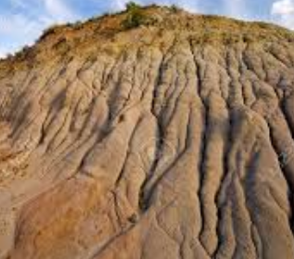
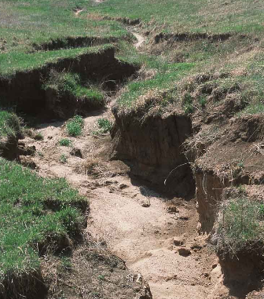
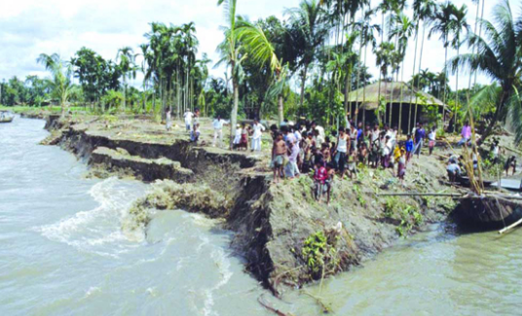
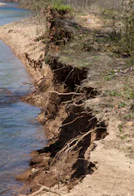
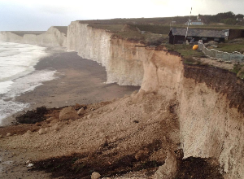
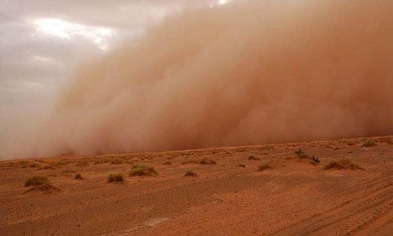
ভূমিক্ষয়ের শ্রেণিবিভাগ
(ক) পানিজনিত ভূমিক্ষয়
১) রিল বা সুক্ষ নালা ভূমিক্ষয়
২) গালি বা স্থুল নালা ভূমিক্ষয়
(খ) বায়ুজনিত ভূমিক্ষয়
১) গড়ানো ক্ষয়
২) লম্ফ ক্ষয়
৩) ধূলিঝড় ক্ষয়
৩) নদীর তীর ভূমিক্ষয়
৪) সাগরকূল ভূমিক্ষয়
৫)ধ্বস ভূমিক্ষয়
৬) আস্তরন ভূমিক্ষয়

Slide 9
পানি জনিত ক্ষয়
আস্তরন ভূমিক্ষয়
রিল ভূমিক্ষয়
নালা ভূমিক্ষয়
নদীভাঙন ভূমিক্ষয়
ধ্বস ভূমিক্ষয়
সাগরকুল ভূমিক্ষয়

Slide 10
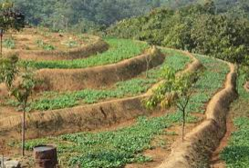
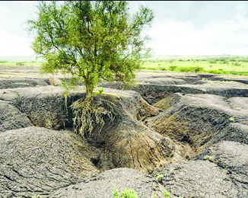
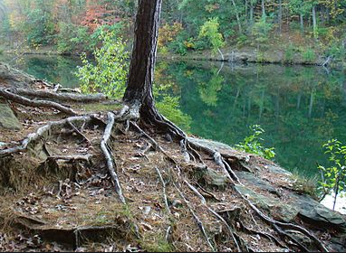
ভুমিক্ষয় রোধ
Protection of Soil Erosion
ভূমি বা মাটির প্রাথমিক কণাসমুহ একস্থান থেকে অন্যস্থানে স্থানান্তর প্রক্রিয়াকে প্রতিরোধ করাই হল ভূমিক্ষয় রোধ।

Slide 11
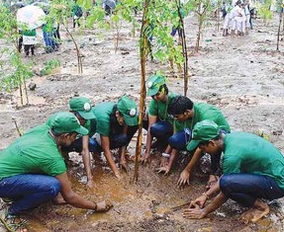
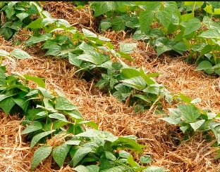
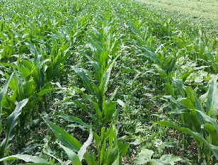
ভুমিক্ষয় রোধে গৃহীত বিভিন্ন উপায়
১.বৃক্ষ রোপণ
২.আচ্ছাদন ফসল
৩.জাবড়া দেওয়া
৪.ভূমি ব্যবস্থাপনা
৫.ফসল ব্যবস্থাপনা
৬.বনভুমি সৃষ্টি
৭.পানি নিকাশ
৮.বাধ নির্মাণ
৯.আন্তঃফসল চাষ
১০.বন্যা নিয়ন্ত্রণ
১১.মাটির বুনট উন্নয়ন
১২.পাহাড়ে ধাপ চাষ

Slide 12
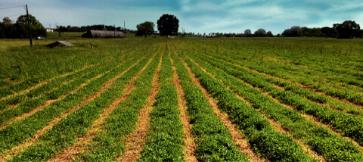
ভূমি সংরক্ষণ
কোন এলাকার মাটি বা ভূমিক্ষয় রোধ করে এর ভৌত, রাসায়নিক ও জৈবিক গুনাগুণ বজায় রাখাকে বলা হয় ভূমি সংরক্ষণ।

Slide 13
ভূমি সংরক্ষণের উপায়
১.শস্য পর্যায়
২.আচ্ছাদন ফসল
৩.জাবড়া দেওয়া
৪.ফসল ব্যবস্থাপনা
৫.বাঁধ নির্মাণ
৬.আন্তঃফসল চাষ
৭.বন্যা নিয়ন্ত্রণ
৮. জৈব সার প্রয়োগ
৯.নিড়ানি প্রয়োগ
১০.জৈব বালাইনাশক ব্যবহার
১১.ফসলের অবশিষ্টাংশ সংযোজন
১২.পাহাড়ের ঢালে ফালি চাষ বা ধাপ চাষ
১৩.বনভুমি সৃষ্টি
১৪.পশুচারণ নিয়ন্ত্রণ

Slide 14
ভূমি সংরক্ষণের গুরুত্ব
মাটির উরবরতা ও উৎপাদন ক্ষমতা বৃদ্ধি পায়।
মাটিতে উদ্ভিদের অত্যাবশ্যকীয় পুষ্টি উপাদান সথিক অনুপাতে সংরক্ষিত থাকে ।
পাহাড়ি ঢাল ও উপত্যকায় ফসল বৃদ্ধি পায়।
মাটির সংযুক্তির উন্নয়ন ঘটে।
মাটিতে অনুজিবের কার্যাবলী বৃদ্ধি পায় ফলে জৈব পদার্থের পচন তরান্বিত হয়।
মাটিতে বায়ু, পানি ও উদ্ভিদের শিকড়ের চলাচল বৃদ্ধি পায়।
জমির মাটির অপসারন হয় না।
আবাদি জমি সংরক্ষিত থাকে।

Slide 15
মাটির উর্বরতা ও উৎপাদন ক্ষমতা
মাটির উর্বরতা
উদ্ভিদ বা ফসলকে সরবরাহ করার মত উপযুক্ত পরিমান ও অনুপাতে প্রয়োজনীয় পুষ্টি উপাদান মাটিতে বিদ্যমান থাকলে তাকে মাটির উর্বরতা বলে।
উদ্ভিদের সার্বিক বৃদ্ধিতে ১৭ টি পুষ্টি উপাদান অত্যাবশ্যকীয়। এই পুষ্টি উপাদানগুলো মাটিতে সুষম অনুপাতে বিদ্যমান থাকলে সেই মাটিকে উর্বর মাটি বলে।
মাটির উৎপাদন ক্ষমতা
অনুকুল পরিবেশে উপযুক্ত ভূমি ব্যবস্থাপনার মাধ্যমে মাটির সর্বোচ্চ ফসল উৎপাদন করার ক্ষমতাকে মাটির উৎপাদন ক্ষমতা বলে।
মাটির উৎপাদন ক্ষমতা- মাটির উর্বরতা, জলবায়ু তথা আর্দ্রতা, তাপমাত্রা, আগাছা, কীটপতঙ্গ, সেচ-নিকাশ ইত্যাদি অনুকুল অবস্থার উপর নির্ভর করে। তাই বলা হয় ‘মাটি উর্বর হলে উৎপাদনক্ষম নাও হতে পারে, কিন্তু উৎপাদনক্ষম মাটি অবশ্যই উর্বর’।

Slide 16
মাটির উর্বরতা ও উৎপাদন ক্ষমতার মধ্যে পার্থক্য লিখ।

Slide 17
মূল্যায়ন
১। ভূমিক্ষয় বলতে কী বুঝ?
২। মালচিং কী?
৩। ক্ষয়কারী নিয়ামকের ভিত্তিতে ভূমিক্ষয় কত প্রকার?
৪। ভূমিক্ষয়ের ২টি কারণ বল।
৫। ভূমি সংরক্ষণের উপায় কী?
৬। ভূমি সংরক্ষণের প্রয়োজনীয়তা ব্যাখ্যা কর।

Slide 18
বাড়ির কাজ
মাটির উর্বরতা ও উৎপাদন ক্ষমতা বৃদ্ধি ও সংরক্ষণের উপায় সম্পর্কে একটি প্রতিবেদন তৈরি কর।

Slide 19
বাণী

Slide 20
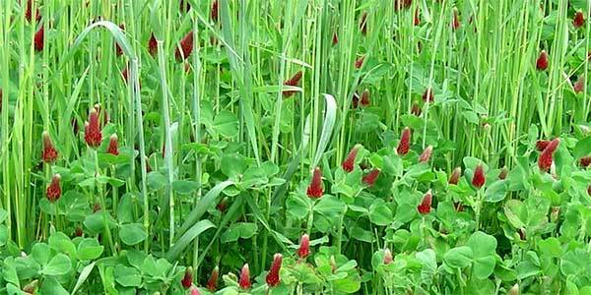
সকলকে ধন্যবাদ

